Slide 1
4 ноября

Slide 2
Что, по вашему мнению, означает «народное единство»? Дата 4-е ноября выбрана в связи с одним важным историческим событием:

Slide 3
4 ноября 1612 года воины народного ополчения под предводительством Кузьмы Минина и Дмитрия Пожарского освободили Москву от польских захватчиков, продемонстрировав образец героизма и сплоченности всего народа вне зависимости от происхождения, вероисповедания и положения в обществе.

Slide 4
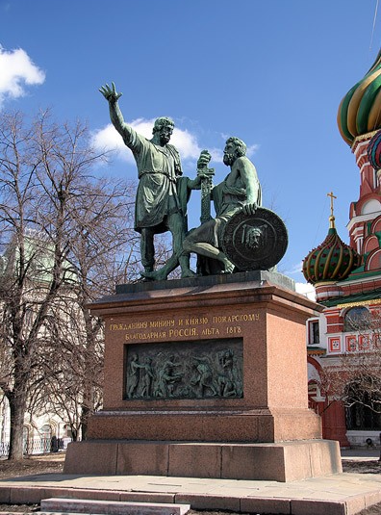
Памятник Минину и Пожарскому в Москве. Где он находится?

Slide 5
Кузьма Минин и Дмитрий Пожарский

Slide 6
Гражданин Кузьма Минин и князь Дмитрий Пожарский.1612 год.

Slide 7
Сабли князя Пожарского и старосты Минина

Slide 8
Триумфальное вступление ополчения Минина и Пожарского в Кремль.

Slide 9
В День единства будем рядом, Будем вместе навсегда, Все народности России В дальних селах, городах! Вместе жить, работать, строить, Сеять хлеб, растить детей, Созидать, любить и спорить, Охранять покой людей, Предков чтить, дела их помнить, Войн, конфликтов избегать, Чтобы счастьем жизнь наполнить, Чтоб под мирным небом спать! l

Slide 10
Пословицы о Родине
Глупа та птица, которой свое гнездо не мило.
Родина - мать, умей за нее постоять.
Где выросла сосна, там она и красна.
Дома и стены помогают.
На чужой сторонушке рад своей воронушке.
Человек без родины - соловей без песни.

Slide 11
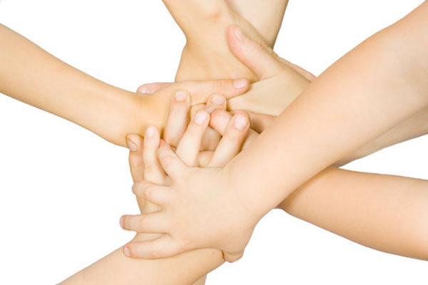
С ДНЁМ НАРОДНОГО ЕДИНСТВА!

Slide 12
Презентацию подготовила
Музыкальный руководитель
МБДОУ ДС №37 г.Кузнецка
Пензенской области
Куликова Ирина Юрьевна
2014
учебный год

